Slide 1
Elementos del lenguaje visual del diseño
Que te pueden ayudar a mejorar tu fanzine
Creado por: Francisca Toro González

Slide 2

Este fanzine
es un producto de diseño, por lo tanto, al momento de comunicar el tema seleccionado, la narración a partir de las imágenes es
fundamental para su comprensión.
Por ello, te dejo los siguientes tips:

Slide 3
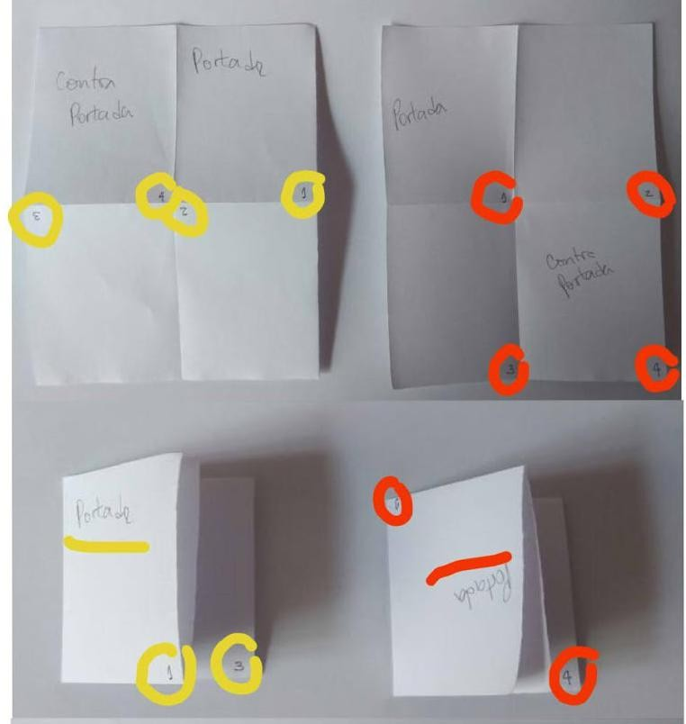
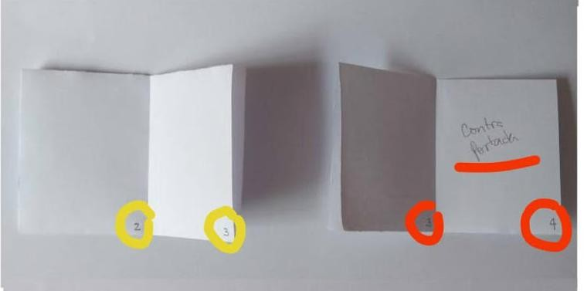
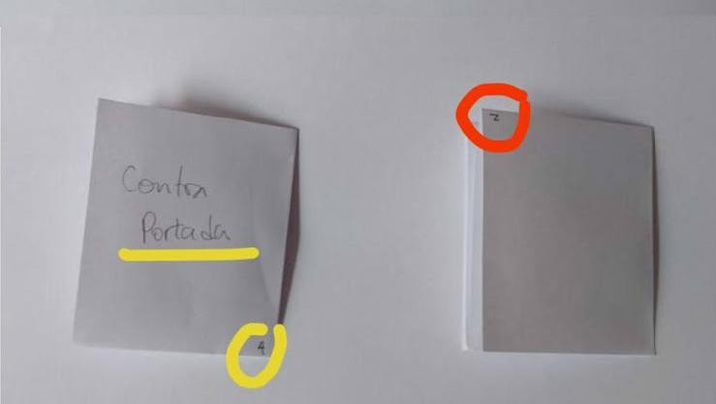
Diagramación
Funciona como borrador para organizar y compaginar los contenidos de una publicación.
En el caso del fanzine, luego de seleccionar un pliegue, nos permitirá saber el orden y orientación en donde ubicar el contenido y que estos no nos queden de cabeza o mal posicionados.

Slide 4
Composición: imagen y texto
Estos videos te ayudarán a comprender de mejor manera la composición y pesos visuales que tiene un diseño.
https://youtu.be/gJhOHTOjGO8
Como tip, puedes usar la cuadrícula de tu cámara de celular. Esto te ayudará a balancear los pesos visuales y, de esa forma, lograr un mejor resultado.

Slide 5
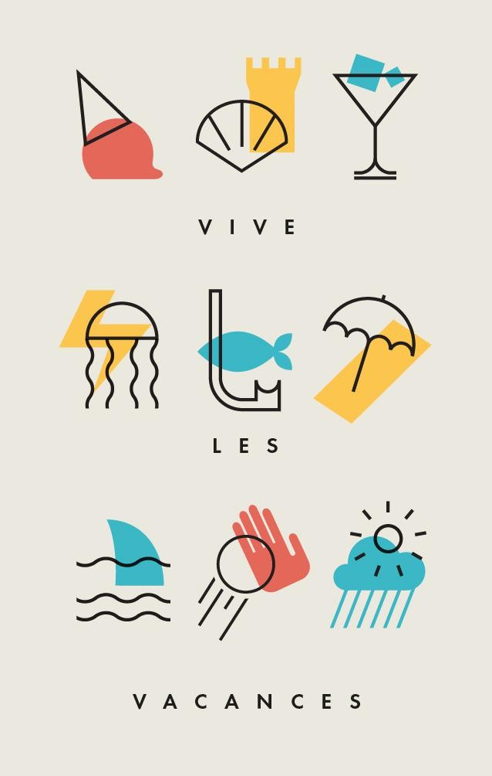
Líneas: tipos y expresión
La línea conecta 2 o más puntos entre sí, nos permite agregar patrones y texturas a nuestros dibujos, mientras que en el texto pueden enfatizar, dividir u organizar para guiar el ojo.
Ten en cuenta el grosor, color, textura y estilo
https://youtu.be/7N2v0bpNFKA

Slide 6
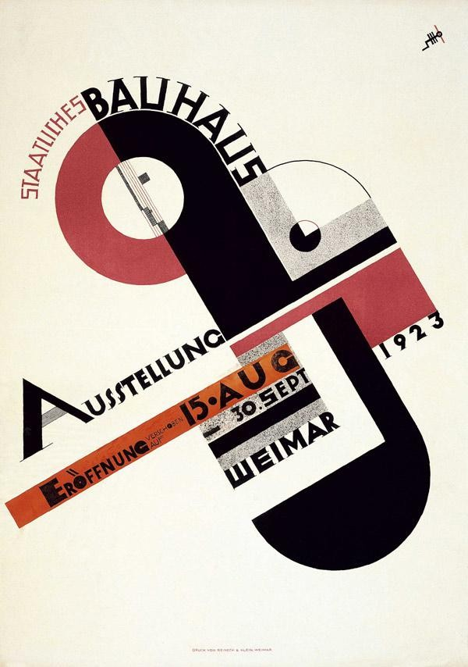
Tipografías
Limita tus fuentes a máximo 2 tipos
que sean complementarios entre sí.
Si lo deseas, puedes buscar tipografías y luego calcar en tu fanzine
https://www.dafont.com/es/
¿Qué es tipografía y cómo elegir un tipo de letra?-GCFAprendeLibre
https://www.youtube.com/watch?v= EbV3-AJQElQ

Slide 7
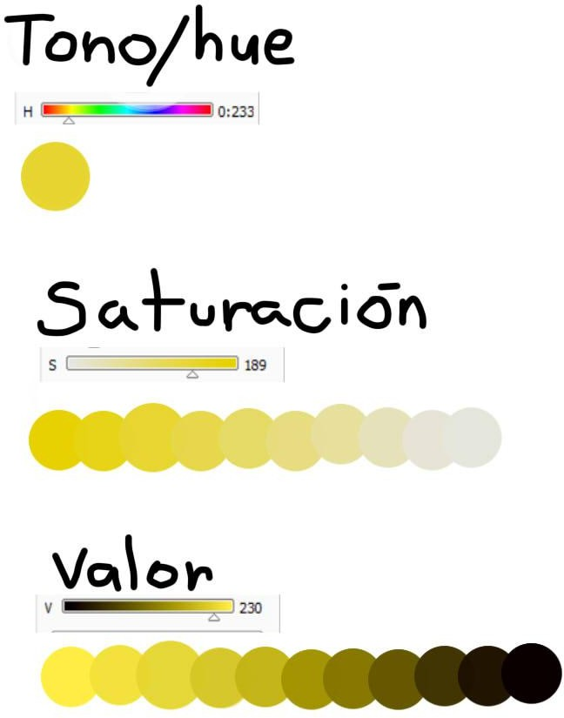
Paletas de color
color puro
Para crear una paleta de colores es importante seleccionar sólo 2-3 colores, de lo contrario, el diseño se verá con mucha información.
3 colores puede parecer poco, pero ten en mente que puedes seleccionar un color dominante, un segundo color para sustentar, y un tercer color para acentuar.
intensidad del color
Recuerda jugar con la saturación y valor de los colores escogidos como complemento de los tonos seleccionados.
tip: recuerda que el color de tu papel también influye en la elección de la paleta de color
nivel de negro o blanco tiene el tono/color

Slide 8
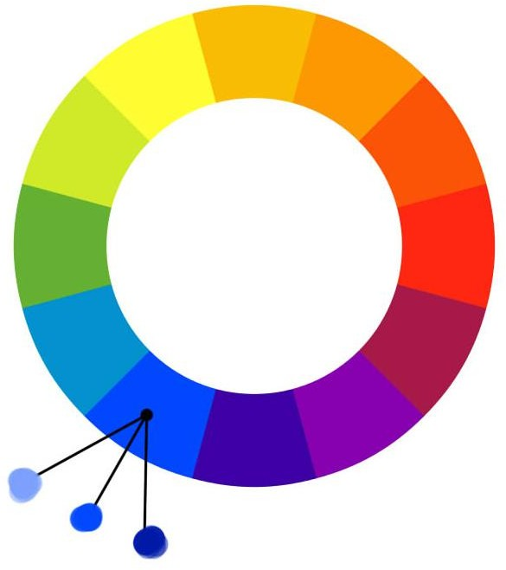
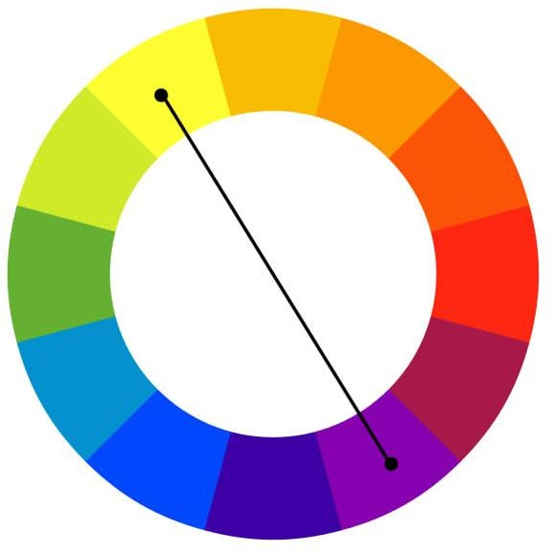
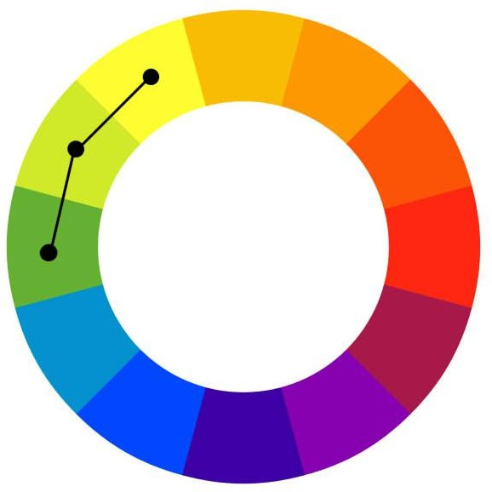
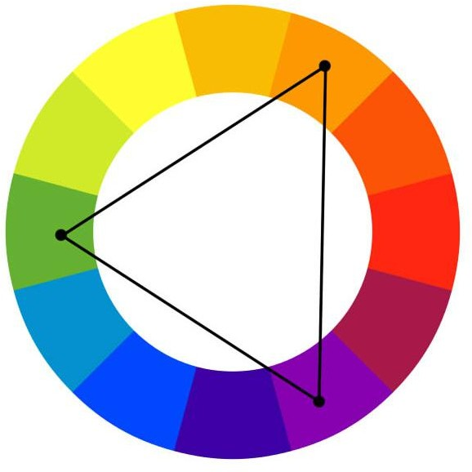
Monocromática
Complementaria
Análogo
Triada
Trabajar solo 1 tono acompañado de diferentes tipos de saturación y valor.
Son los colores que se encuentran opuestos en el círculo cromático y funcionan muy bien para contrastar y/o resaltar elementos.
Se encuentran uno al lado del otro en el círculo cromático son tonos agradables a la vista y no generan interrupción entre sí.
Cada color se encuentra a la misma distancia del otro, para sacar mayor provecho de ellos, estos deben estar equilibrados entre sí y se debería usar uno dominante y los otros dos para acentuar.

Slide 9
Para saber más sobre color…
Teoría del color- Piyoasdf
https://www.youtube.com/watc h?v=hAZBZ8AjC4I
Regla de los 3 colores
https://piktochart.com/es/blog/c omo-elegir-la-paleta-de-colores- parte-iii-la-regla-de-los-3- colores/
Experimenta creando paletas en: Color Adobe
Canva color palette generator

